Slide 1
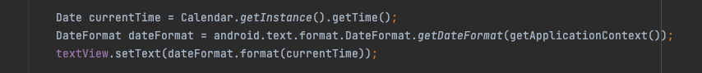
#1. CalendarView 강의 예제 그대로 만들어 보기 (Chronometer 포함할 것) 추가 기능: 화면 시작할때, TextView에 현재 날짜(오늘날짜)를 표시하기

Slide 2
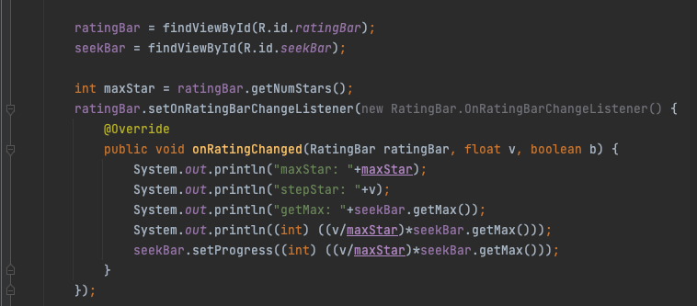
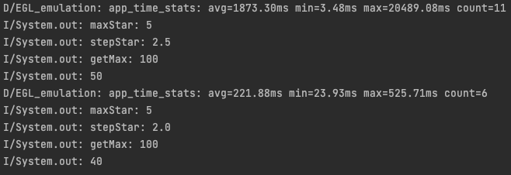
#2. SeekBar와 RatingBar를 만들고, 별 개수를 5개로 두고 별의 값을 변경할때, SeekBar를 별 개수만큼 비례하게 위치 옮기기(예: seekbar가 100이 max일때, 별1개는 20, 별5개는 100, 별 4.5개는 90이 됨. 별은 0.5 단위로 값을 변경 가능하도록 설정함)

Slide 3
#1. ViewFlipper에서 xml에서는 2개 이미지 넣고, 코드에서 2개 더 이미지 넣고 버튼 동작(앞/뒤 이미지 이동) 해보기. 추가로 아래쪽에 RatingBar를 넣고, RatingBar의 별점을 변경하면, Toast 메세지로 "그림이름:별점5" 식으로 보여주기. 그림 이름은 각 이미지별로 미리 할당함.

Slide 4
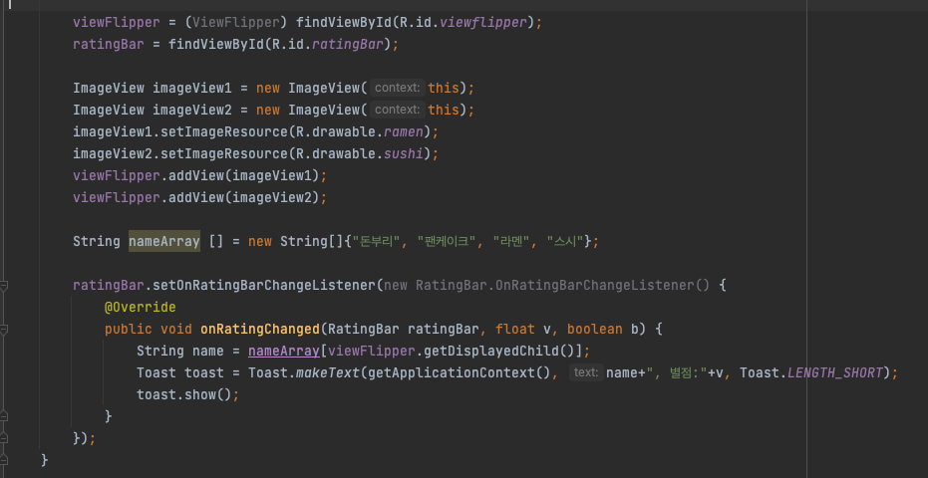

Slide 5
#2. Bottom Navigation 구조에서 tab에 naver, daum, google 이라고 적고, 해당 탭을 누르면 해당 페이지 보여주기

Slide 6
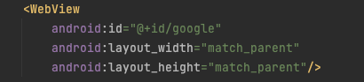
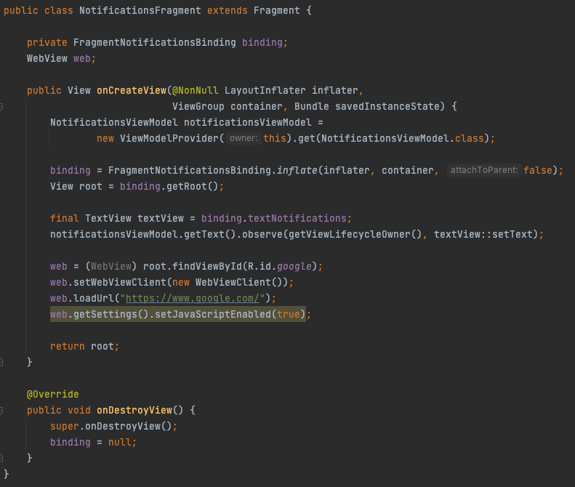
Fragment_notifications.xml
NotificationsFragment

